Slide 1


Atividades para crianças com Deficiência Visual.

Slide 2
As crianças precisam brincar, independentemente de suas condições físicas, intelectuais ou sociais, pois a brincadeira é essencial a sua vida. O brincar alegra e motiva as crianças, juntando-as e dando-lhes oportunidade de ficar felizes, trocar experiências, ajudarem-se mutuamente; as que enxergam e as que não enxergam, as que escutam muito bem e aquelas que não escutam, as que correm muito depressa e as que não podem correr.
Dessa forma faz-se necessário a estimulação precoce das crianças por meio dos mais variados brinquedos e brincadeiras. A seguir segue alguns modelos de brinquedos e atividades que podem ser feitos em casa com os seguinte objetivos:
*Compreender e identificar os sons;
*Conhecer e entender seu corpo e o ambiente;
*Desenvolver a coordenação olho-mão, olho-objeto, ouvido-mão;
*Estimular o desejo de estender o braço para tocar, pegar e desenvolver a preensão;
*Desenvolver e estimular o sentido do tato;
*Identificar letras em braille;
*Identificar formas e números.

Slide 3
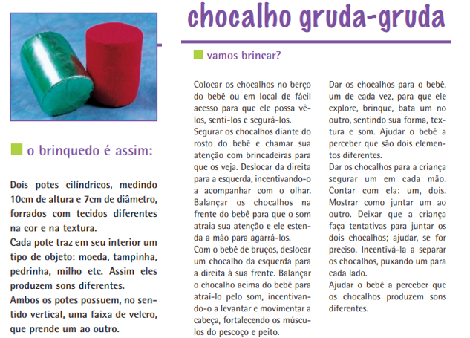

Slide 4
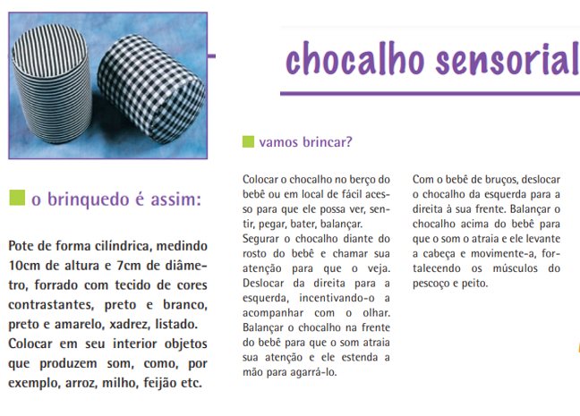

Slide 5
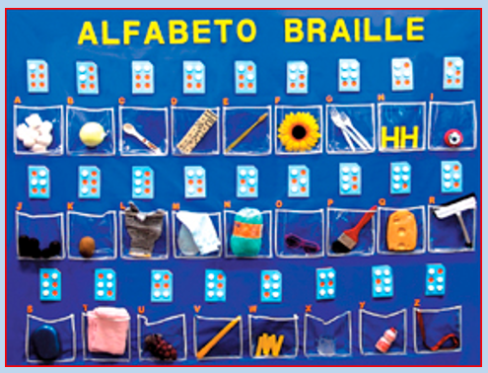
Alfabeto braille
Feito com objetos concretos para relacionar a letra inicial.

Slide 6
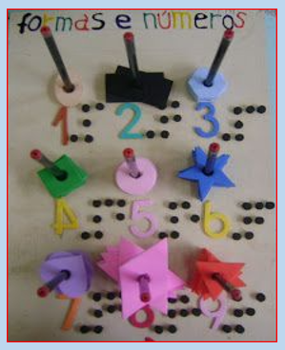
Formas e Números
Trabalhar as formas, quantidades e números em braille com material concreto.

Slide 7
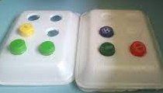
Cela Braille
Confeccionada em bandeja de isopor para trabalhar o alfabeto.

Slide 8
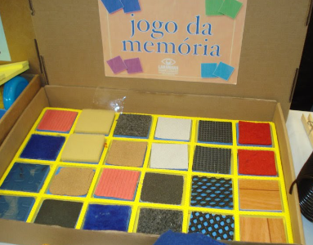
Jogo da memória tátil Confeccionado com diferentes texturas para trabalhar o tato na identificação das texturas iguais.

